Slide 1

层叠结构的设置
JHP 硬件工作室
杜工

Slide 2
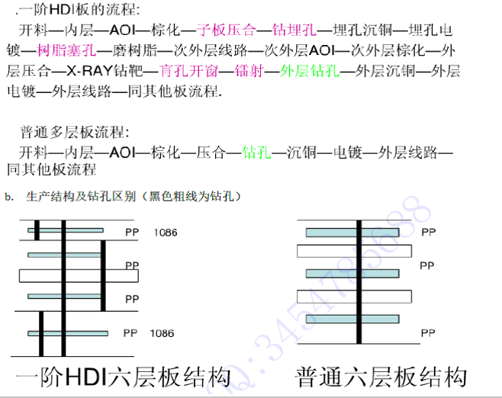
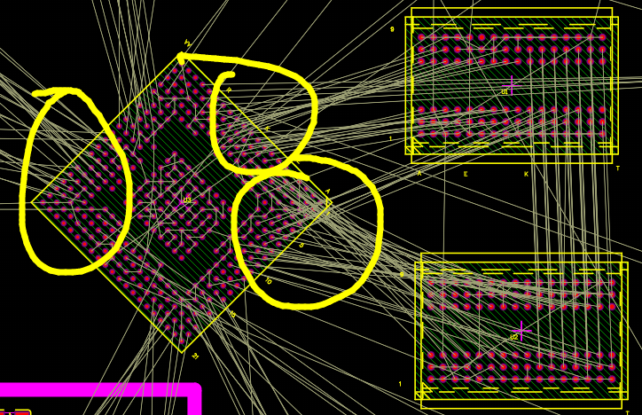
PCB的层叠管理设计及依据
1、判断因素1—成本
2、判断因素2—PCB板的布局走线密度
3、判断因素3—BGA深度
4、判断因素4—信号考虑

Slide 3
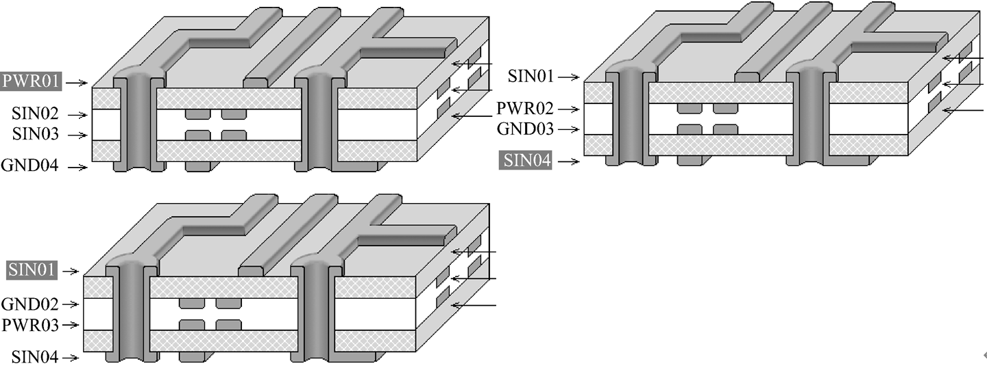
PCB的层叠管理设计及依据
板的层数不是越多越好，也不是越少越好，确定多层PCB的层叠结构需要考虑较多的因素。从布线方面来说，层数越多越利于布线，但是制板成本和难度也会随之增加。对生产厂家来说，层叠结构对称与否是PCB制造时需要关注的焦点。所以，层数的选择需要考虑各方面的需求，以达到最佳的平衡。
对有经验的设计人员来说，在完成元件的预布局后，会对PCB的布线瓶颈处进行重点分析，再综合有特殊布线要求的信号线（如差分线、敏感信号线等）的数量和种类来确定信号层的层数，然后根据电源的种类、隔离和抗干扰的要求来确定内电层的层数。这样，整个电路板的层数就基本确定了。
① 元件面、焊接面为完整的地平面（屏蔽）
② 尽可能无相邻平行布线层。
③ 所有信号层尽可能与地平面相邻。
④ 关键信号与地层相邻，不跨分割区。

Slide 4
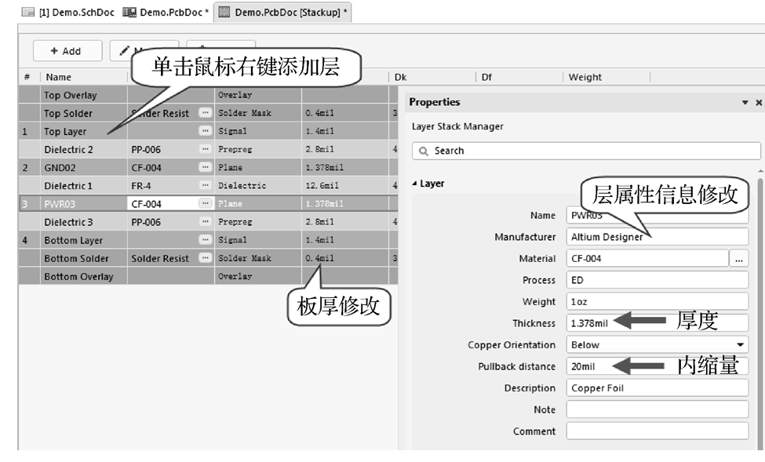
PCB的层叠管理设计及依据
通过方案1到方案3的对比发现，对于4层板的层叠，通常选择方案2或者方案3，请结合板子的实际情况和层叠原则来正确选择。
确认层叠方案之后，在Altium Designer当中，执行菜单命令“设计-层叠管理器”或者按快捷键“DK”，进入层叠管理器，进行相关参数设置。

